Slide 1
Spanish Taster Session
Spanish taster
Primary

Slide 2
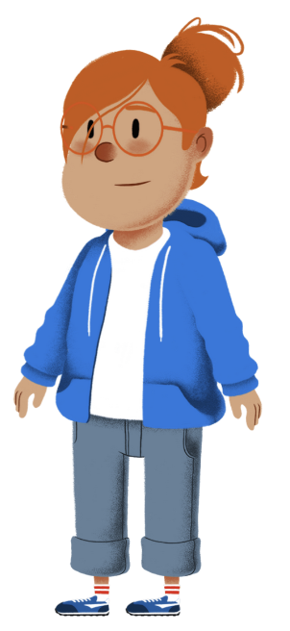
Spanish taster
Conociendo a Lucía
Getting to know Lucía
¡Hola!
¡Bienvenidos!
2

Slide 3
Spanish Taster: contents
Contenidos – Contents
1 Meet Lucía
Who is she?
Meet her pet!
3 Build a sentence in Spanish
Playing with numbers
Our favourite sport and age
2 Play with words
How do we say these sports and numbers?
Spot the cognates / loans!
4 Learn a song!
Key words
Add the tune!

Slide 4
Spanish Taster: learning objectives
Objetivos de aprendizaje – Learning objectives
To learn some new words in Spanish related to sports and numbers …
… and to be able to sing a song in Spanish.

Slide 5
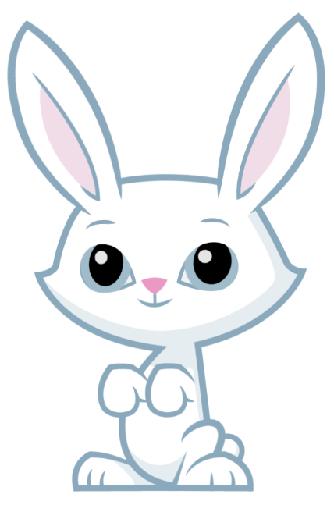
Spanish Taster: meet Lucía
¿Quiénes somos? – Who are we?
Soy Lucía, ¡bienvenidos!
Soy Blanca, la mascota de Lucía.
5

Slide 6
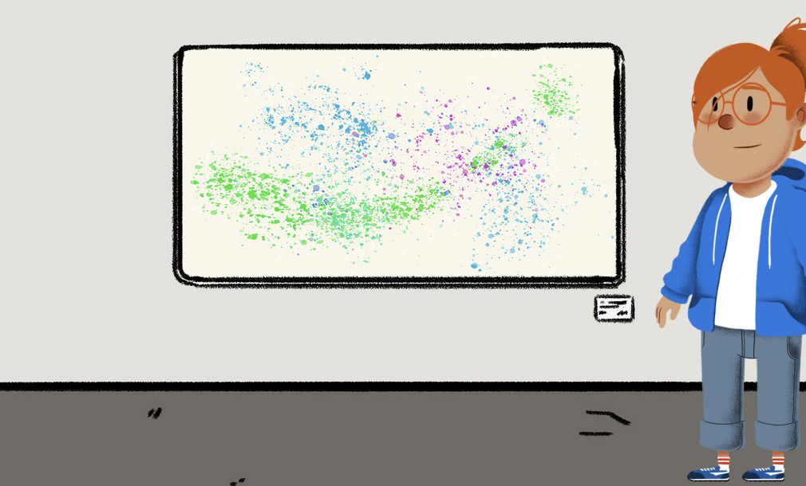
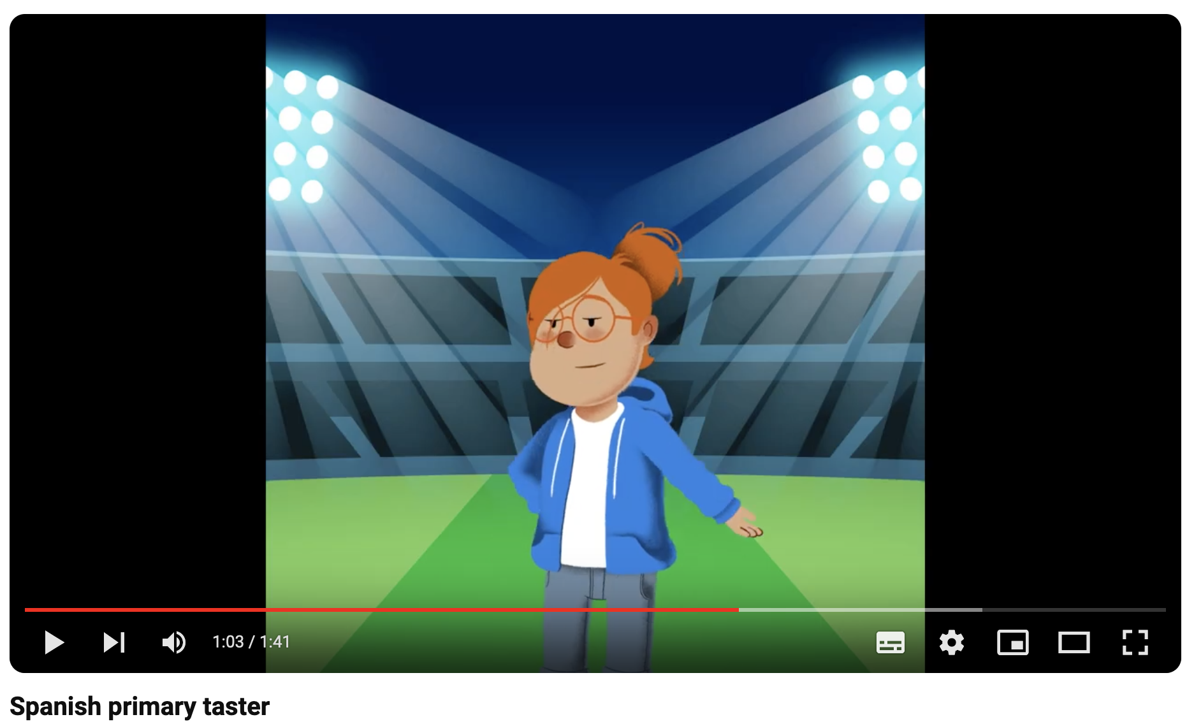

Spanish Taster: meet Lucía
Let’s find out more about Lucía and Blanca
Click on the picture below to watch the video about Lucía and Blanca.
Can you name any sports
or numbers in Spanish?
https://www.youtube.com/watch?v=dmU9LYicu-U
Repeat the name of the sport Lucía mentions and the number she uses for her age
6

Slide 7
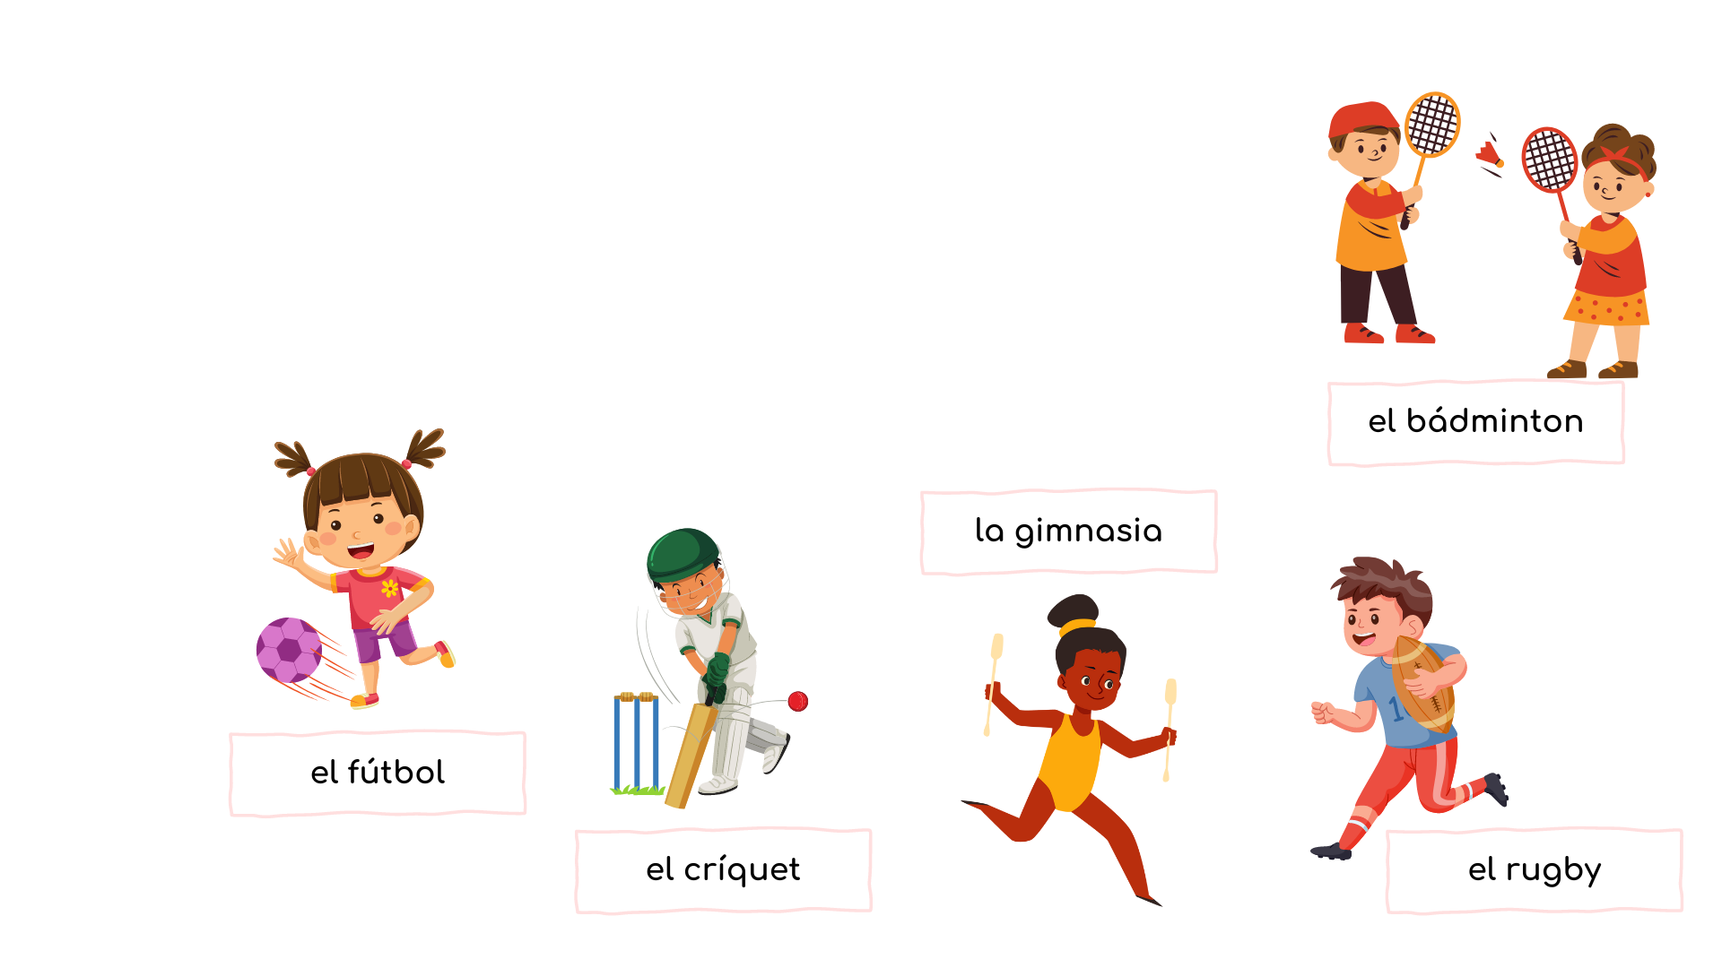
Play with words
Which sports sound similar to the word in English?
These are COGNATES or LOANS.
7

Slide 8
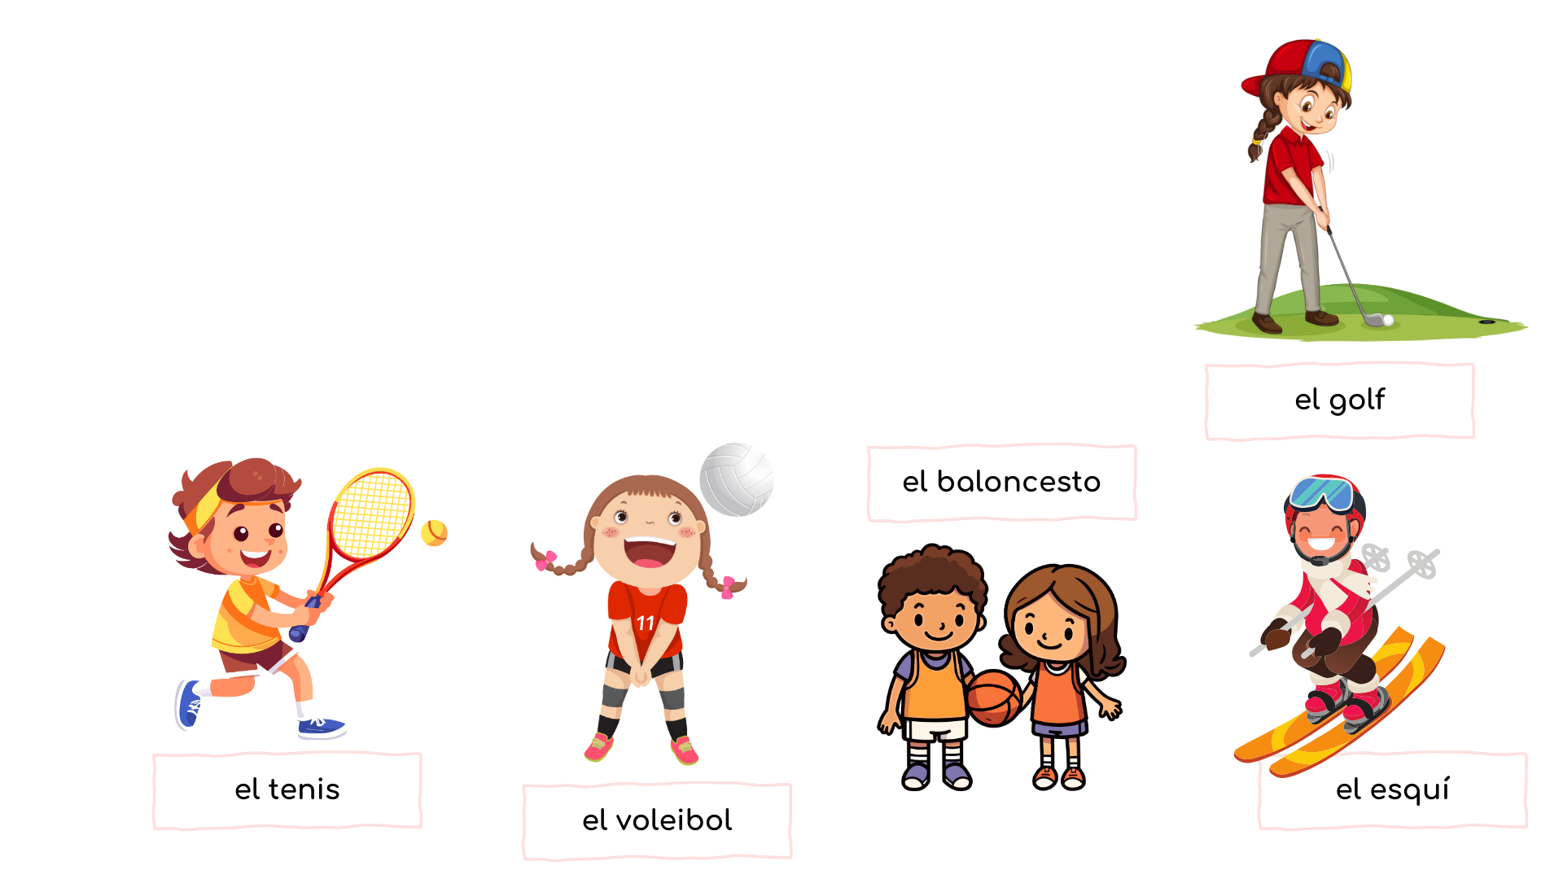
Play with words
Which sports sound similar to the word in English?
These are COGNATES or LOANS.
8

Slide 9
Play with words
¿Cuál es tu deporte favorito? – Which is your favourite sport?
Sport
Tally
Sport
Tally
la gimnasia
el tenis
el fútbol
el voleibol
el críquet
el baloncesto
el rugby
el esquí
el bádminton
el golf
9

Slide 10
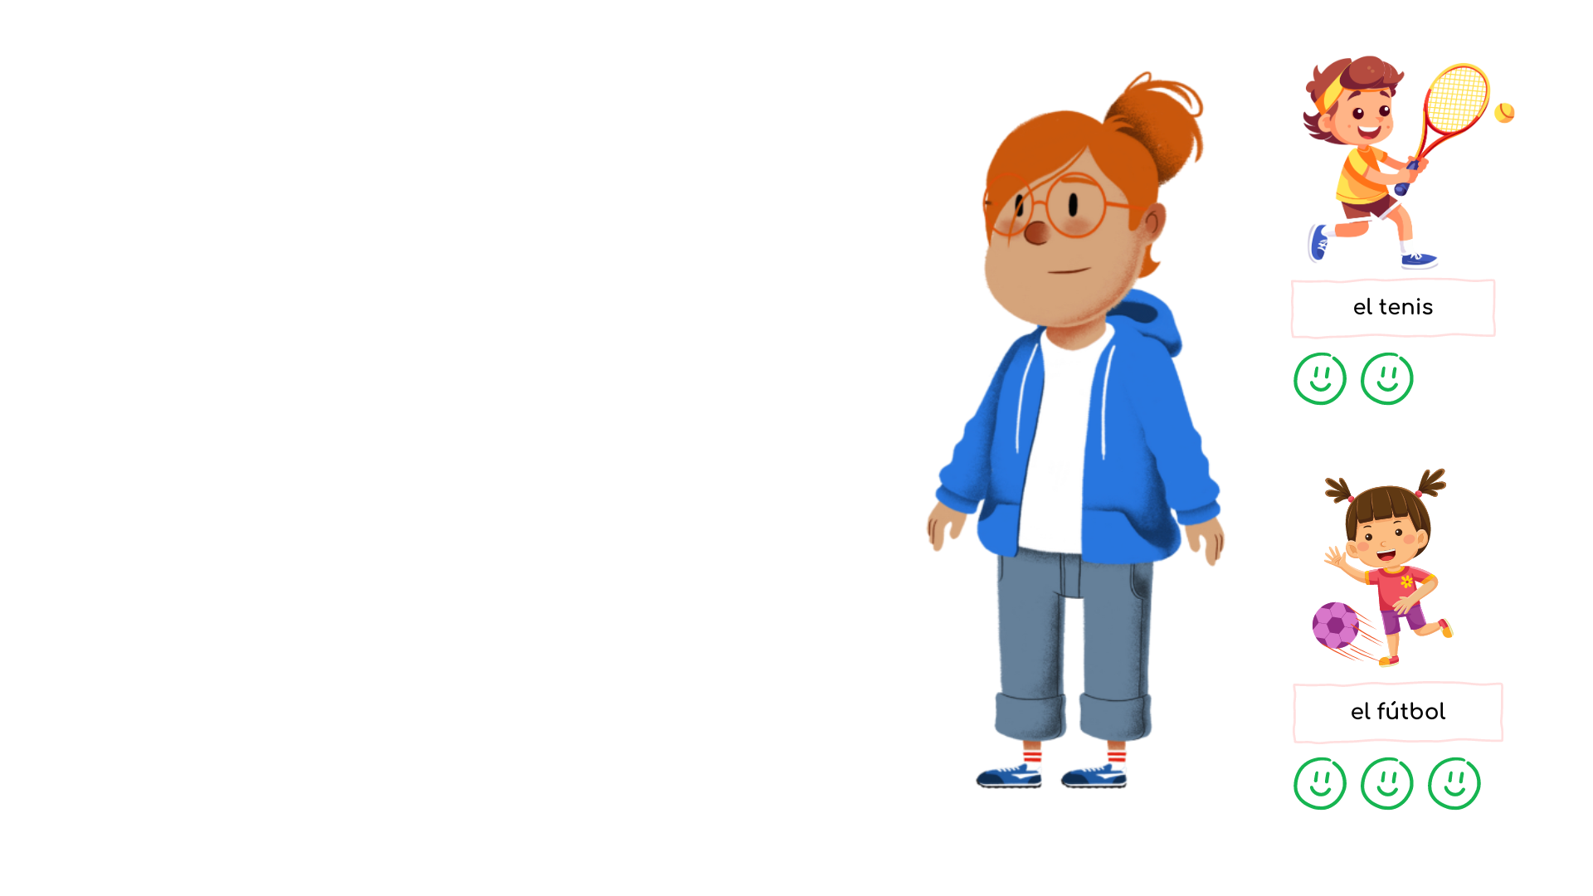

Play with words
¿Cuál es tu deporte favorito? – Which is your favourite sport?
Me gusta
el tenis.
Me encanta
el fútbol.
10

Slide 11
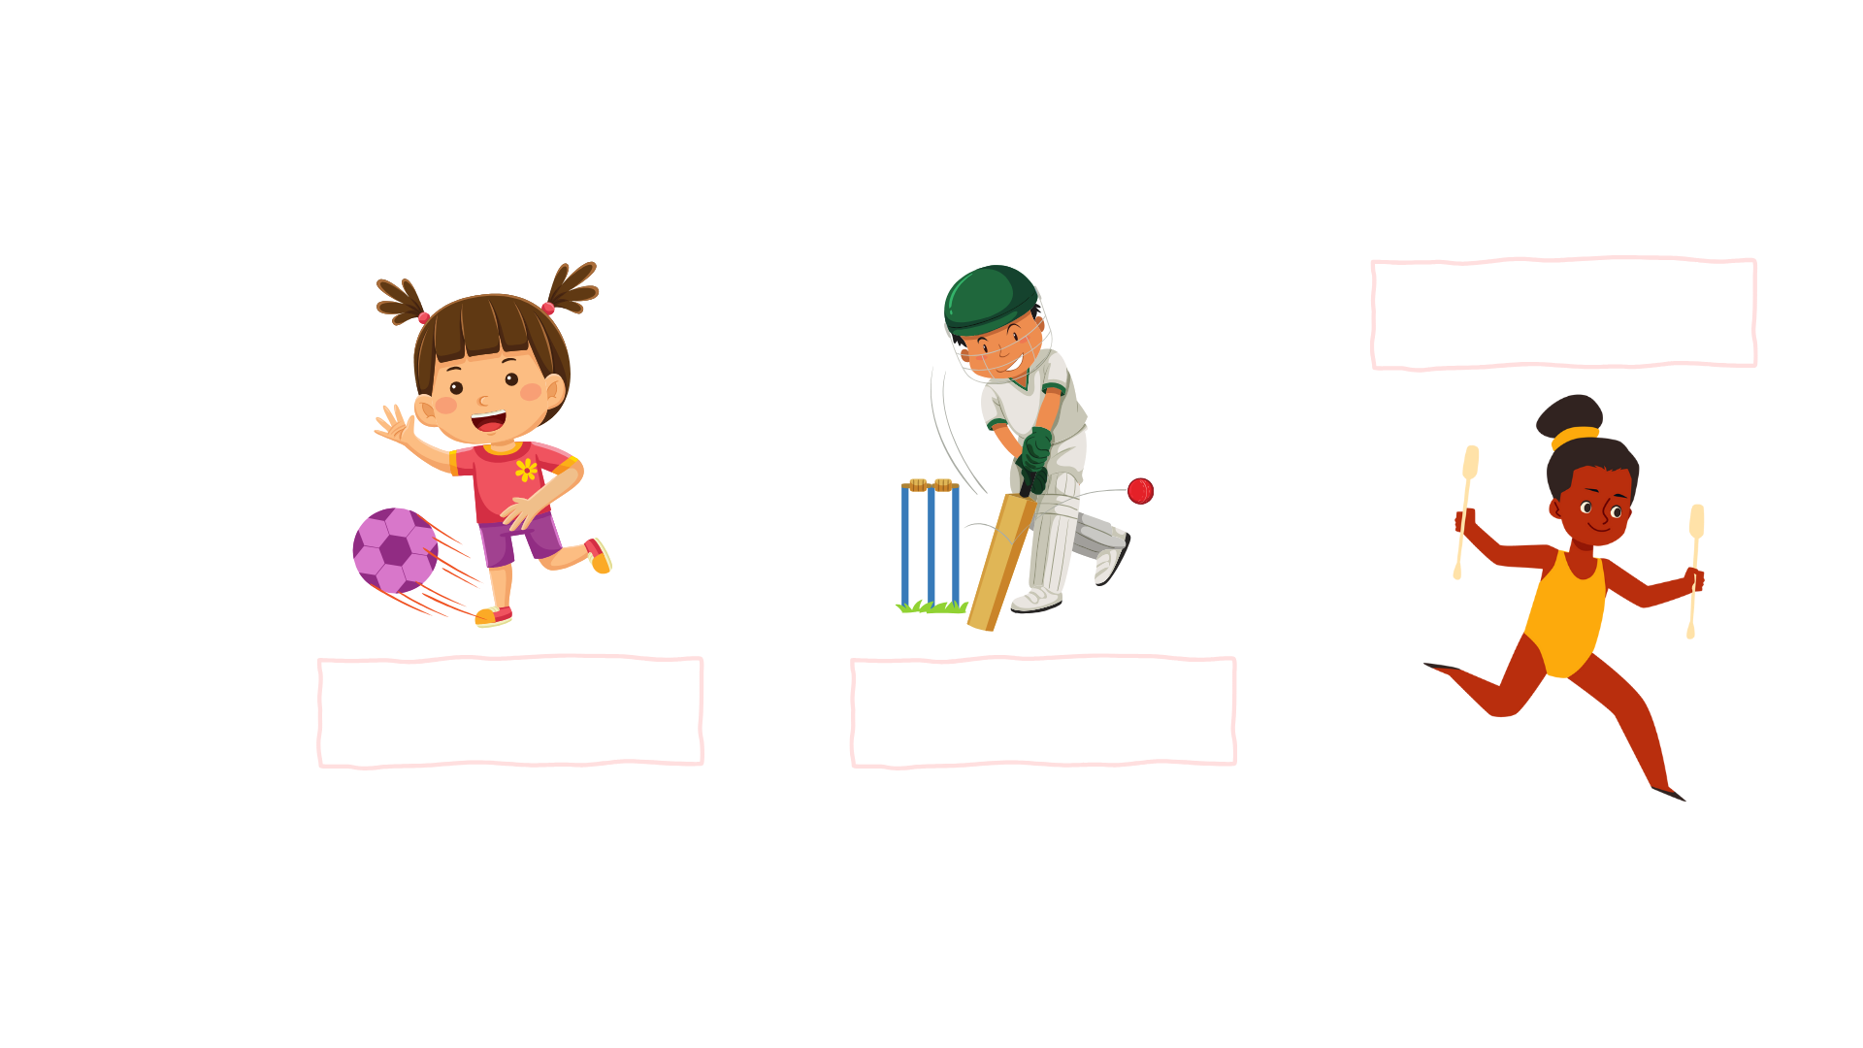
Play with words
¿Cuál es tu deporte favorito? – Which is your favourite sport?
11

Slide 12
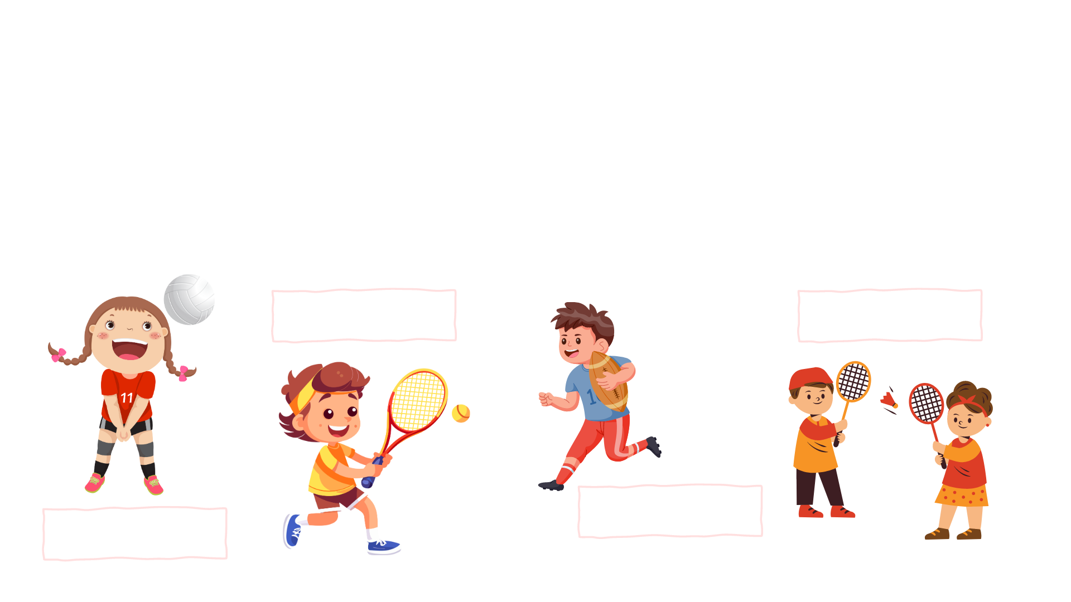
Play with words
¿Cuál es tu deporte favorito? – Which is your favourite sport?
12

Slide 13
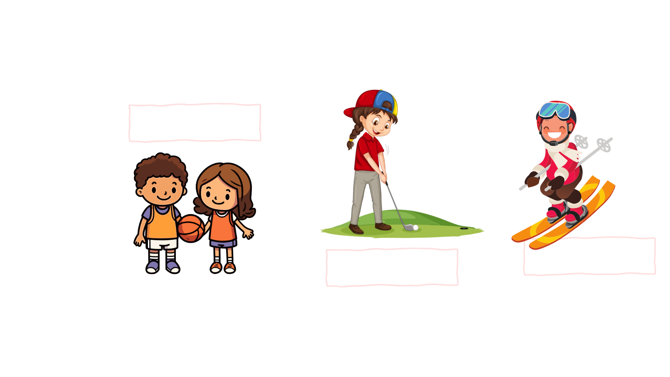
Play with words
¿Cuál es tu deporte favorito? – Which is your favourite sport?
13

Slide 14
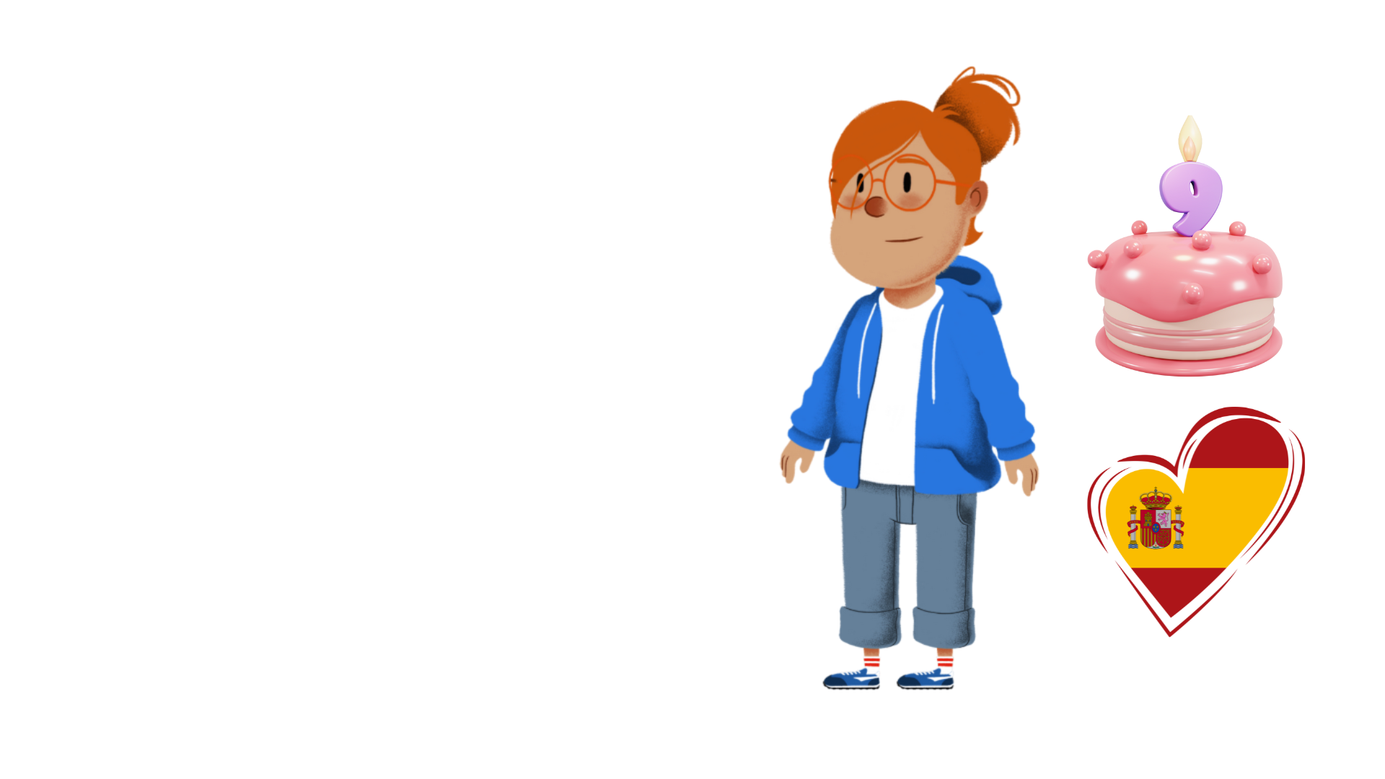
Play with words
¿Cuántos años tienes? – How old are you?
Tengo
9 años.
Vivo en España.
14

Slide 15
Play with numbers
¿Cuántos años tienes? – How old are you?
Número
Number
Número
Number
uno
1
seis
6
dos
2
siete
7
tres
3
ocho
8
cuatro
4
nueve
9
cinco
5
diez
10
15

Slide 16
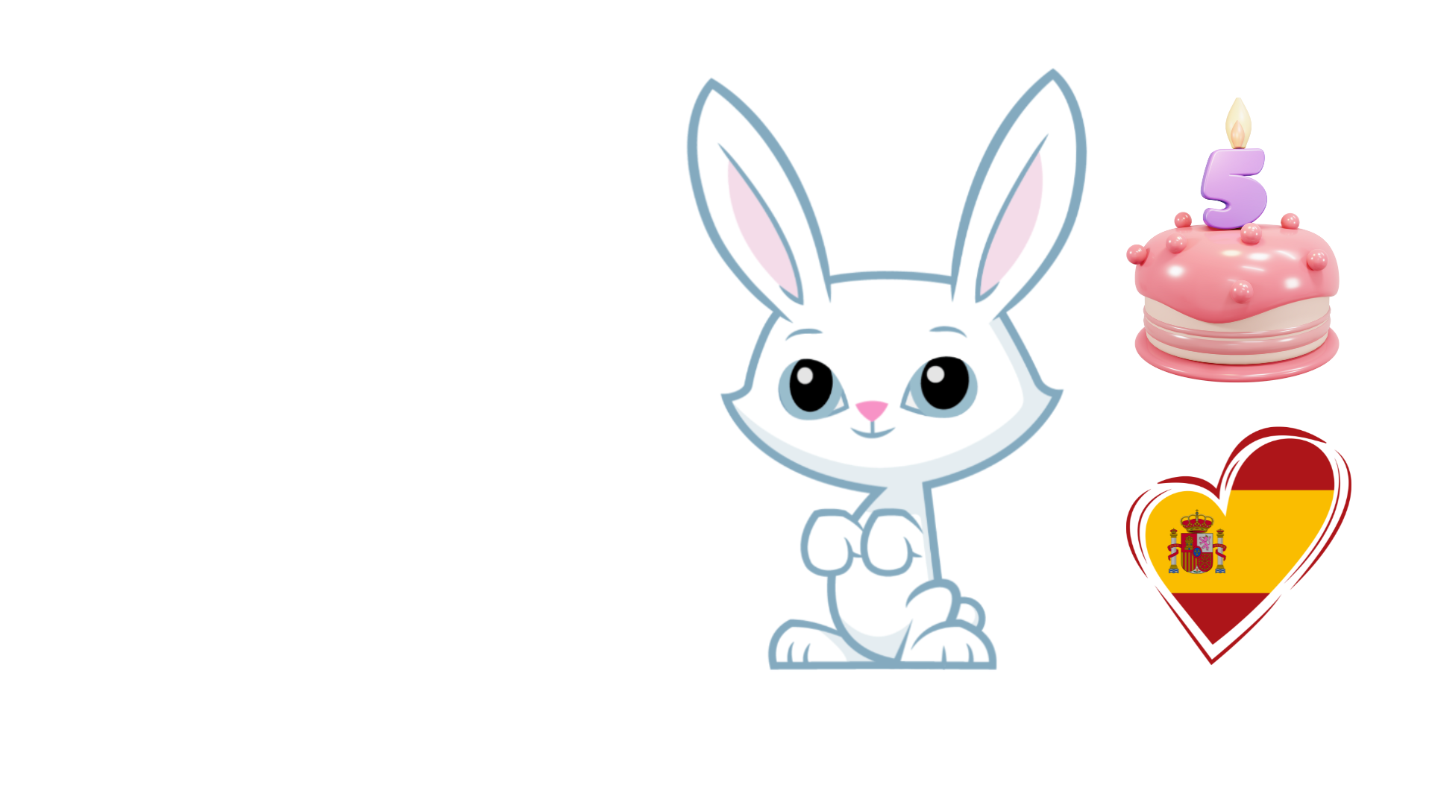
Play with numbers
¿Cuántos años tienes? – How old are you?
Tengo
5 años.
Vivo en España.
16

Slide 17
Play with numbers
¿Cuántos años tienes? – How old are you?
Número
Number
Número
Number
once
11
dieciséis
16
doce
12
diecisiete
17
trece
13
dieciocho
18
catorce
14
diecinueve
19
quince
15
veinte
20
17

Slide 18
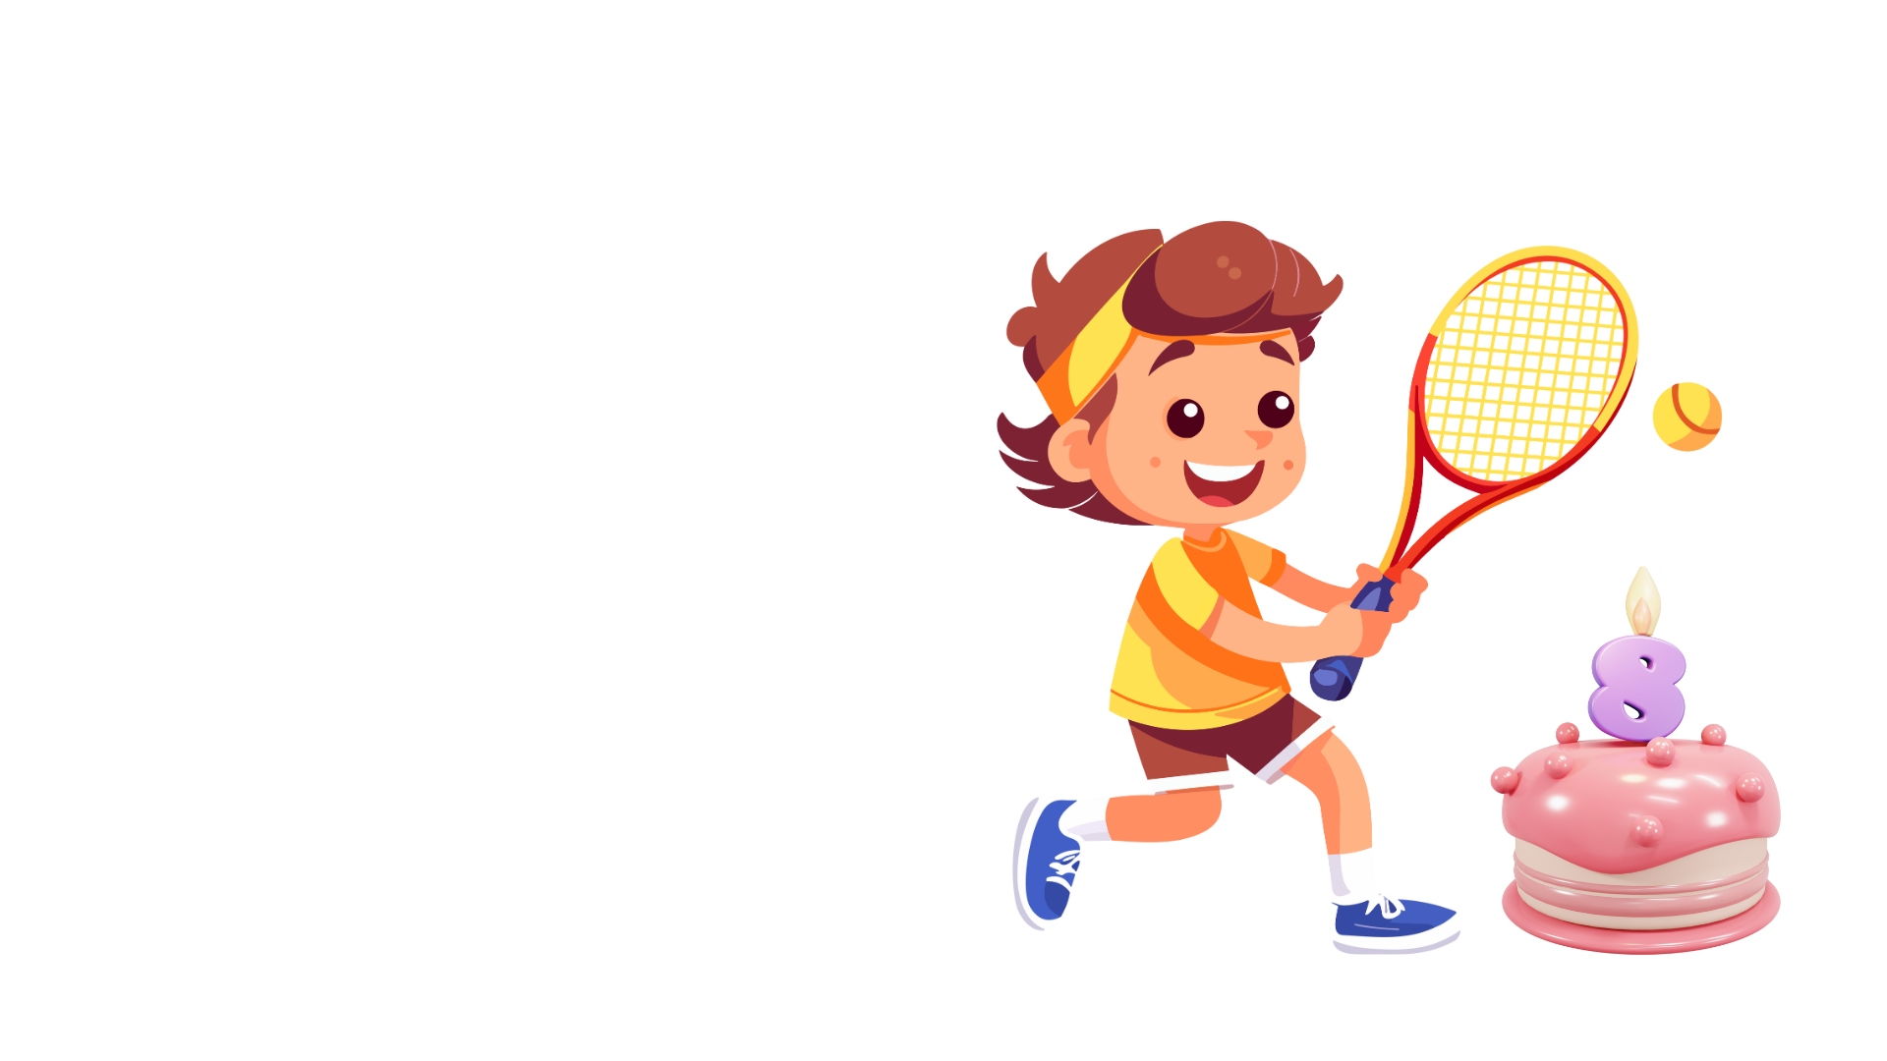
Let’s share!
¡Compartimos ! – Let’s share!
Tengo ocho años y
me gusta el tenis.
18

Slide 19
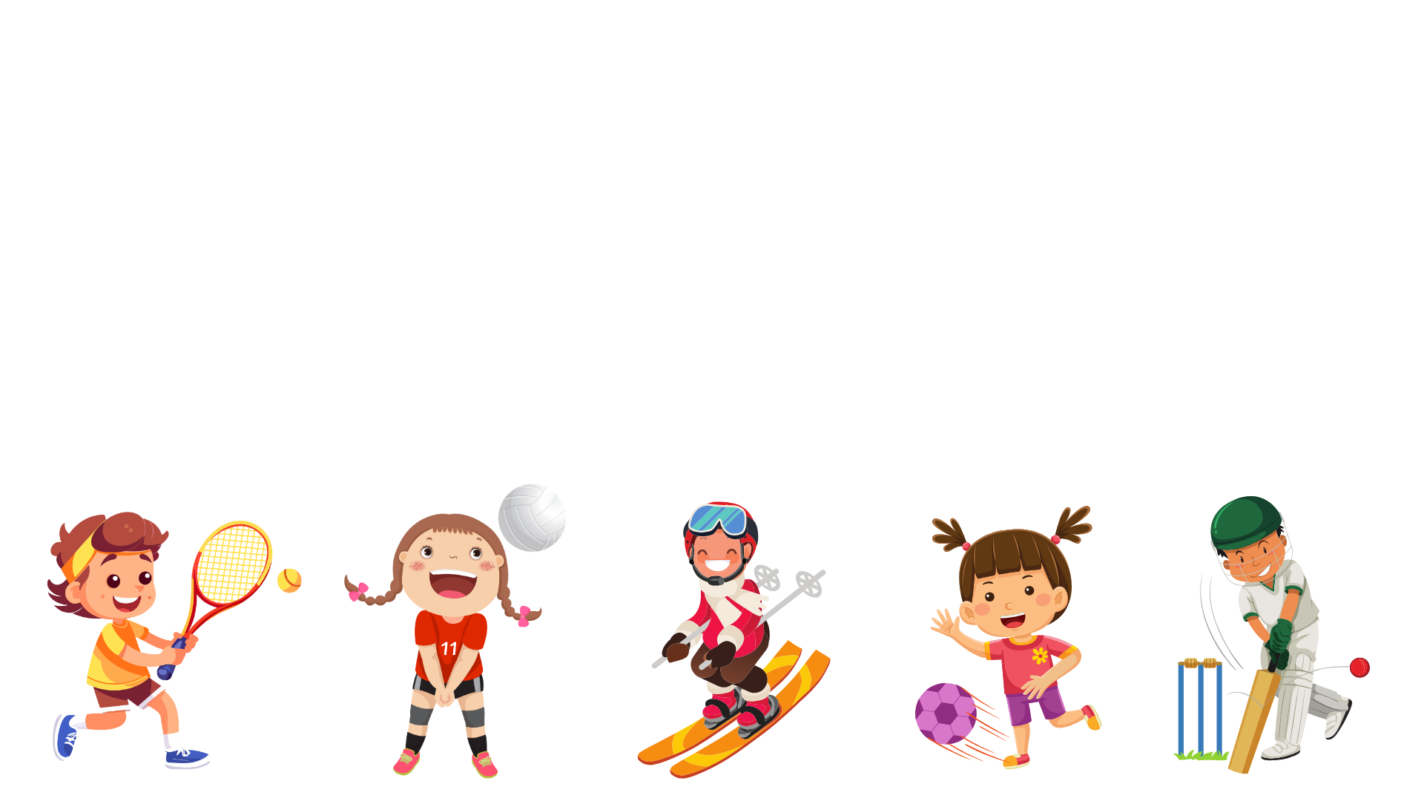
Let’s share!
¡Compartimos ! – Let’s share!
19

Slide 20

Let’s sing!
Nos vamos para casa
Estoy muy cansada.
Hoy no he parado.
De tanto jugar
estoy agotada.
Se ha acabado el día
y me voy para casa
toda la tarde.
¡Hasta mañana!
Nos vamos para casa, (tres veces)
hasta mañana,
buenas tardes,
hasta mañana.
Los profes y los niños
nos vamos para casa.
(Repetir toda la canción)
20

Slide 21
¡Ahora estás preparado para una nueva aventura en español!
You are now ready for a new adventure in Spanish!
21

Slide 22
Slide Title
Q&A

Slide 23
JOIN OUR MAILING LIST

Slide 24

ευχαριστώ
Gracias
谢谢
Danke
Bedankt
Dziękuję
Diolch
Fa’afetai
Merci
Kiitos
Ласкаво просимо
Спасибо
Tak skal du have
Köszönjük
אדאנק
شكرًا لك
Teşekkürler
Thank you

